Slide 1
Daniel,
prizonierul

Slide 2
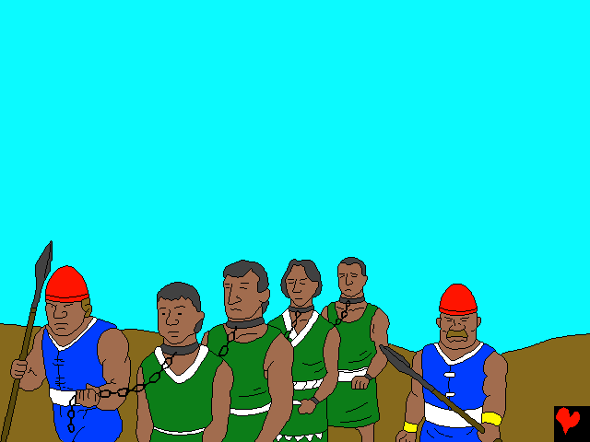
Daniel și trei prieteni ai lui locuiau în Israel. Într-o zi un împărat important a venit în satul lor și a luat pe toți tinerii deștepți și i-a dus departe în țara lui. Regele avea un nume lung – Nabucodonosór – și el locuia într-o țară numită Babilon.

Slide 3
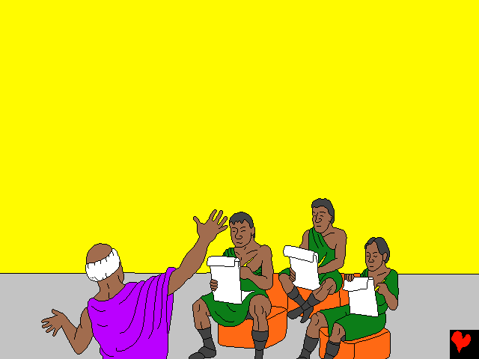
Tineri au fost îngrijiți bine în Babilon. Regele a ales pe cei mai deștepți și cei mai buni tineri din toate împărățiile lumii. El avea să-i învețe limba din Babilon ca ei să devină slujitorii lui și să-l ajute să conducă împărăția.

Slide 4
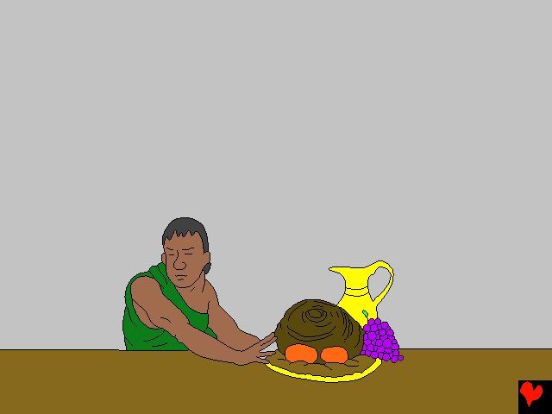
Și mâncarea era bună. Tineri mâncau ce mânca și regele. Dar Daniel și prietenii lui au refuzat să mănânce mâncarea împăratului fiindcă era închinată unor zei falși. Daniel a promis că el nu va face nimic care să-l supere pe Dumnezeu. Dumnezeul lui Israel a poruncit poporului Său să nu aibă nici o legătură cu idolii sau zeii falși.

Slide 5
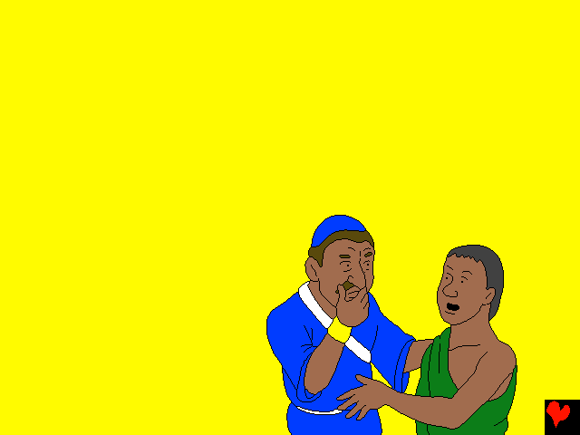
Daniel a cerut permisiunea persoanei care-l supraveghea ca să nu mănânce mâncarea împăratului. Dacă împăratul afla, împăratul ar fi fost foarte supărat. Dar Dumnezeu l-a făcut pe Daniel, plăcut în fața acelui om care-l supraveghea.

Slide 6
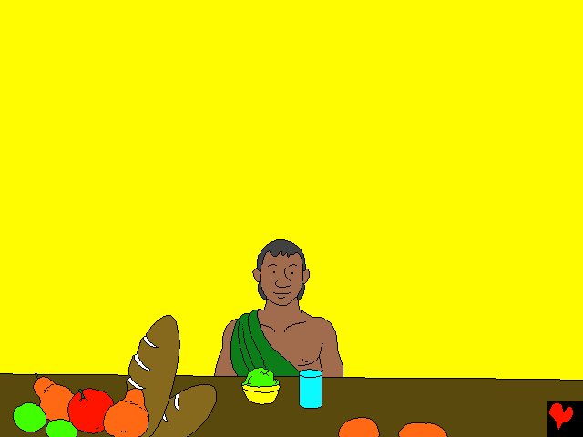
Acel om a acceptat să îl supună pe Daniel și prieteni lui la un test. Pentru zece zile ei vor mânca numai legume și vor bea numai apă. La sfârșitul acelor zece zile Daniel și prietenii lui arătau mult mai sănătoși și mai bine decât toți ceilalți tineri care mâncau mâncare împăratului. Așa că Daniel și prietenii lui au continuat să mănânce legume și să bea apă.

Slide 7
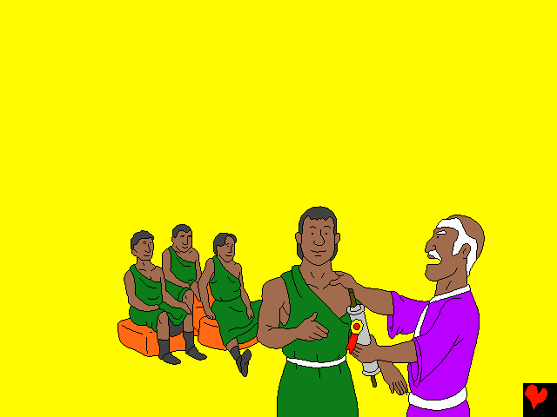
Acești tineri L-au cinstit pe Dumnezeu. Și Dumnezeu i-a cinstit pe ei. Dumnezeu le-a dat înțelepciune în toate lucrurile pe care ei le învățau. Iar Daniel a avut înțelepciune să înțeleagă viziunile și visurile.

Slide 8
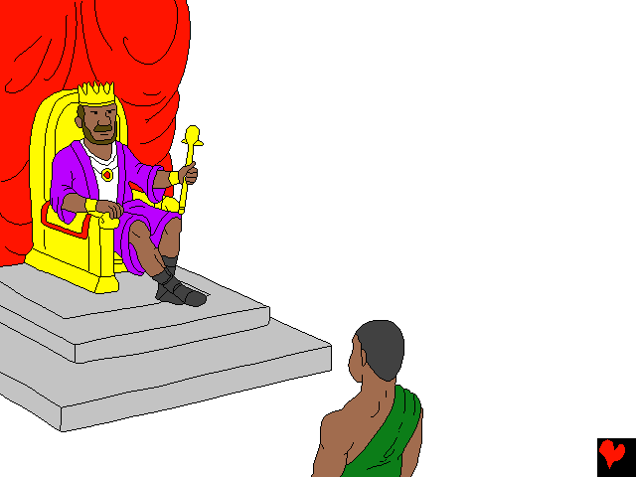
După trei ani de școală în Babilon, toți tinerii au fost aduși înaintea împăratului Nabucodonosór. El i-a ales pe Daniel și pe cei trei prieteni ai lui ca cei mai buni dintre toți tinerii. De fapt, împăratul a descoperit că Daniel avea mai multă înțelepciune decât
toți oamenii de
știință din
împărăția lui.

Slide 9
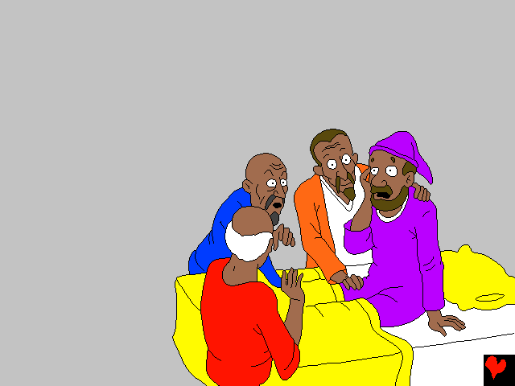
Într-o noapte, împăratul a avut un vis rău. El i-a chemat pe toți vrăjitorii și pe toți oamenii de știință să vină și să stea înaintea lui. Împăratul a zis, „Eu am avut un vis rău, și sufletul meu este tulburat ca să înțeleg visul.”
Oamenii de știință au răspuns, „Veșnic să trăiești împărate!
Spune visul tău slujitorilor tăi și noi îți vom spune ce semnificație are visul tău.”

Slide 10
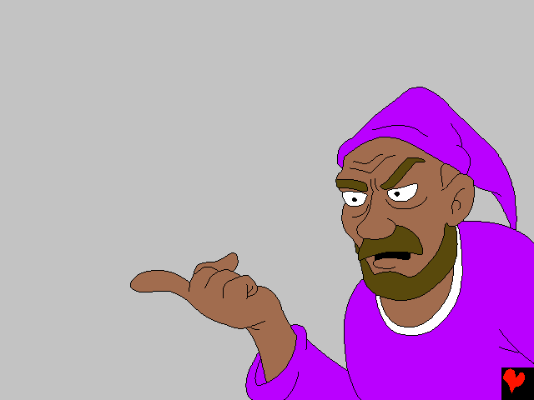
Împăratul a răspuns, „Nu! Voi trebuie să-mi spuneți ce vis am avut și ce semnificație are. Dacă nu, toți veți fi tăiați în bucăți și casele voastre
vor fi arse! Dar dacă-mi spuneți visul și ce semnificație are,” a spus împăratul, „voi veți primi multe daruri și răsplată și
mare onoare.” Dar bine înțeles, nici un om de știință nu
a putut spune împăratului visul lui.

Slide 11
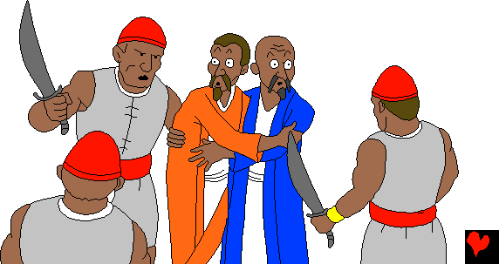
Oamenii de știință au spus împăratului, „Nu este nici un om pe lume care poate face ceea ce
ceri. Numai zeii pot face acest lucru, și ei nu locuiesc pe pământ.” Regele s-a mâniat foarte tare. „Ucideți pe toți oamenii de știință din
Babilon!” a poruncit el.

Slide 12
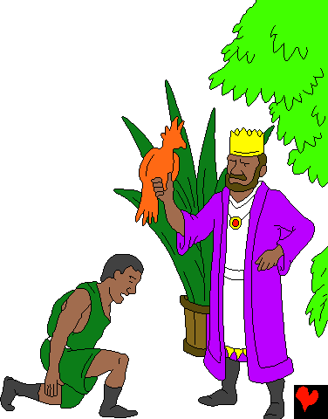
Când soldații au venit după Daniel, el a spus lui Arioc, căpitanul regelui,
„De ce omoară împăratul pe toți oamenii de știință?” Atunci Arioc a spus lui Daniel toate cele ce s-au întâmplat.
Daniel a mers să vadă pe împărat. El a cerut timp pentru a răspunde la semnificația visului.

Slide 13
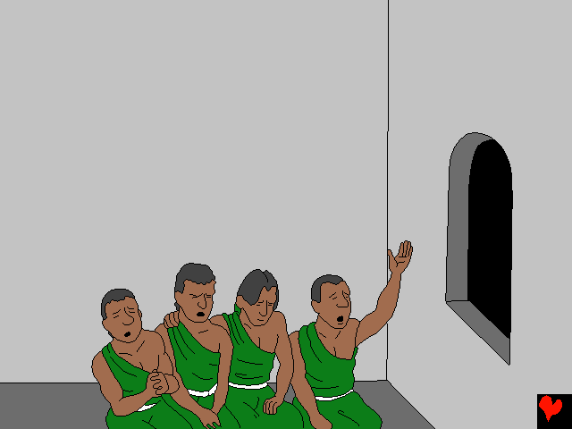
Atunci Daniel s-a dus la el acasă, și a spus totul la prieteni lui Șadrac, Meșac, și Abednego.
Daniel nu a știut care a fost visul sau ce semnificație a avut, dar el a știut pe Cineva care cunoaște toate lucrurile. Acel cineva este Dumnezeu. Așa că Daniel și prieteni lui s-au
rugat.

Slide 14
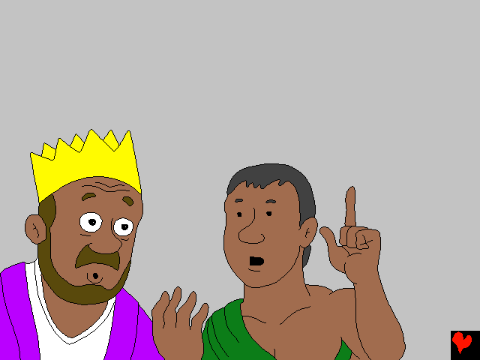
Dumnezeu a arătat lui Daniel visul împăratului și semnificația lui. Daniel l-a binecuvântat pe Dumnezeul cerului, spunând, „Binecuvântat să fie Numele Domnului din veșnicie în veșnicie, fiindcă a Lui este înțelepciunea și puterea.”

Slide 15
Daniel s-a grăbit să spună împăratului, „Este un Dumnezeu în ceruri care revelează secretele.” El i-a spus împăratului ce vis a avut și ce semnificație are.

Slide 16
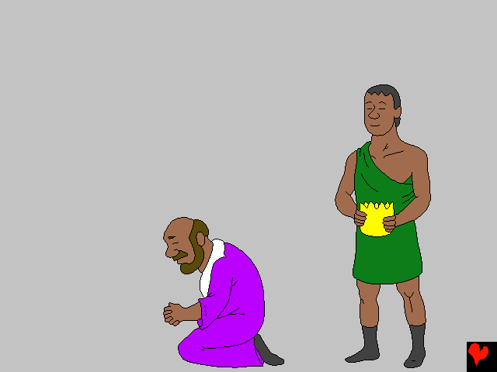
Când împăratul Nabucodonosór a auzit visul și însemnătatea lui, el a căzut cu fața la pământ înaintea lui Daniel și a spus,
„Cu adevărat Dumnezeul tău este Dumnezeul dumnezeilor, și Domnul domnilor, și El revelează secretele, fiindcă ai putut să revelezi acest secret!”

Slide 17
Atunci împăratul l-a ridicat pe Daniel, și i-a dat multe daruri. El l-a făcut pe Daniel să fie conducător peste tot ținutul Babilonului, și conducător peste toți oamenii de știință din Babilon.

Slide 18
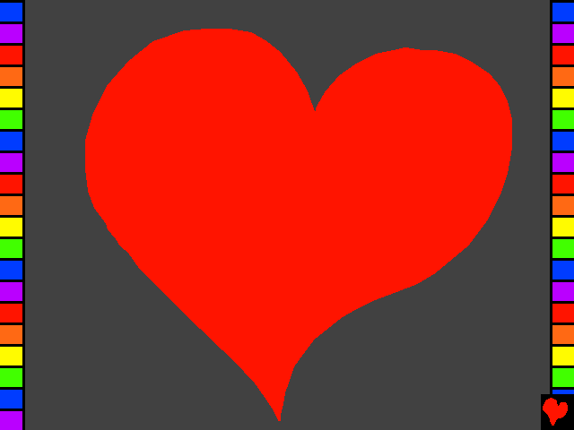
Sfârşit

